Slide 1
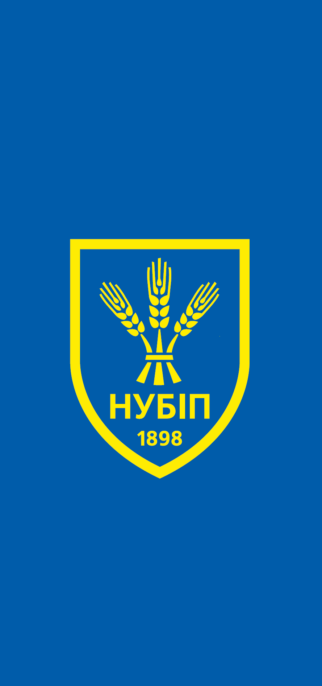
Про навчально-методичний супровід освітнього процесу
НАЦІОНАЛЬНИЙ УНІВЕРСИТЕТ БІОРЕСУРСІВ
І ПРИРОДОКОРИСТУВАННЯ УКРАЇНИ
Лариса Кліх,
завідувач навчально-методичного відділу
17.09.2025

Slide 2
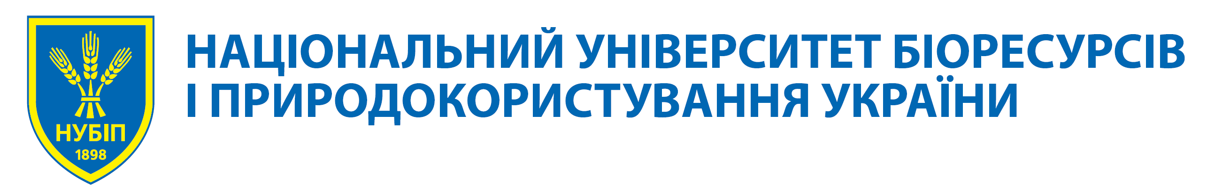
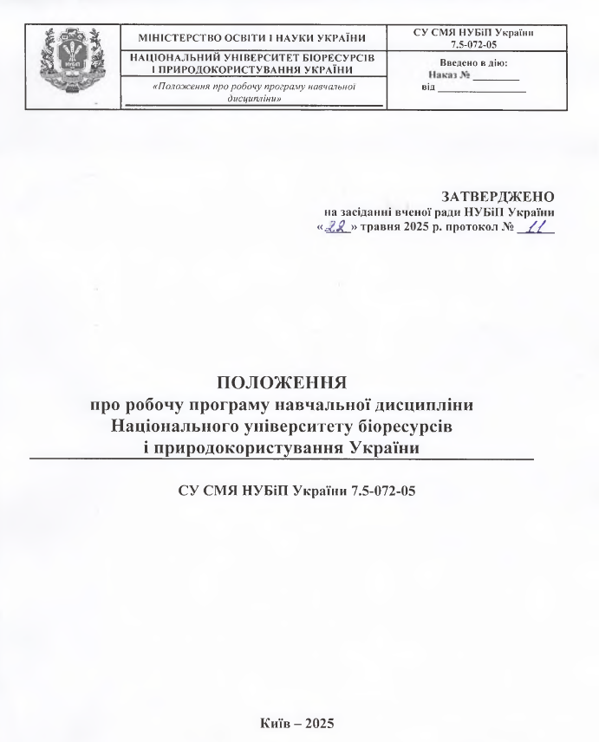
Навчально-методичне забезпечення освітнього процесу
Складові навчально-методичного забезпечення навчальної дисципліни:
робоча програма навчальної дисципліни;
електронний навчальний курс навчальної дисципліни (на навчальному порталі НУБіП України eLearn) elearn.nubip.edu.ua;
конспекти лекцій, їх презентації, мультимедійні матеріали, відеолекції тощо (в електронному вигляді);
методичні рекомендації щодо виконання лабораторних, практичних робіт, проведення семінарських занять;
навчальні посібники, підручники;
програма навчальної практики дисципліни (якщо вона передбачена навчальним планом);
інші матеріали методичного характеру, що забезпечують успішне оволодіння здобувачами вищої освіти програмними матеріалами.
nubip.edu.ua

Slide 3
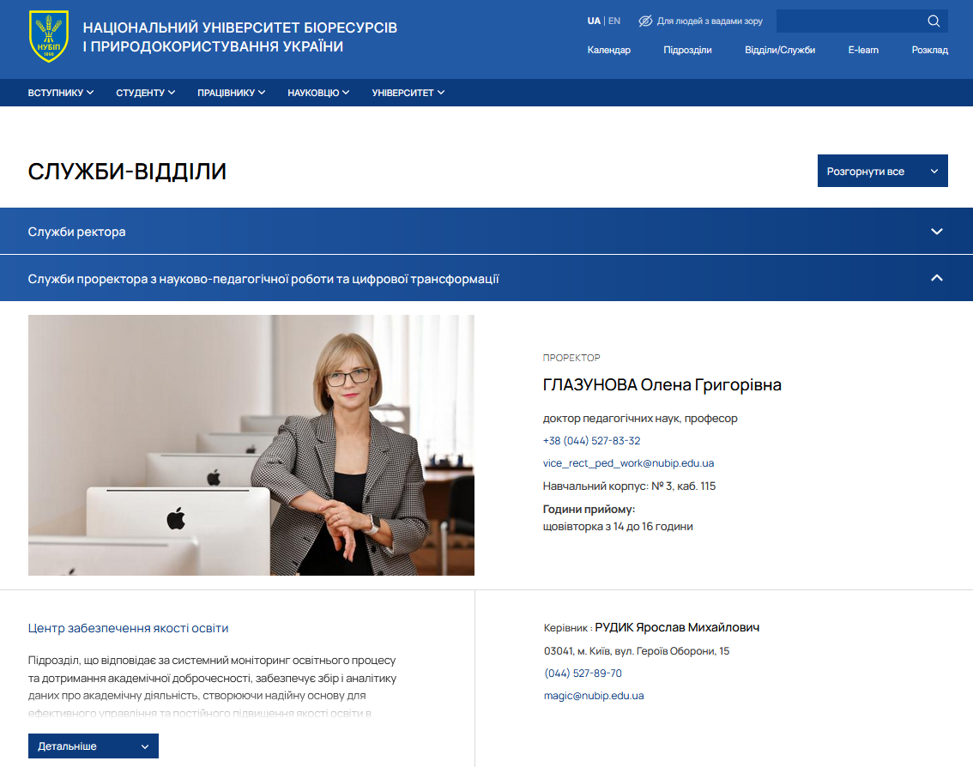
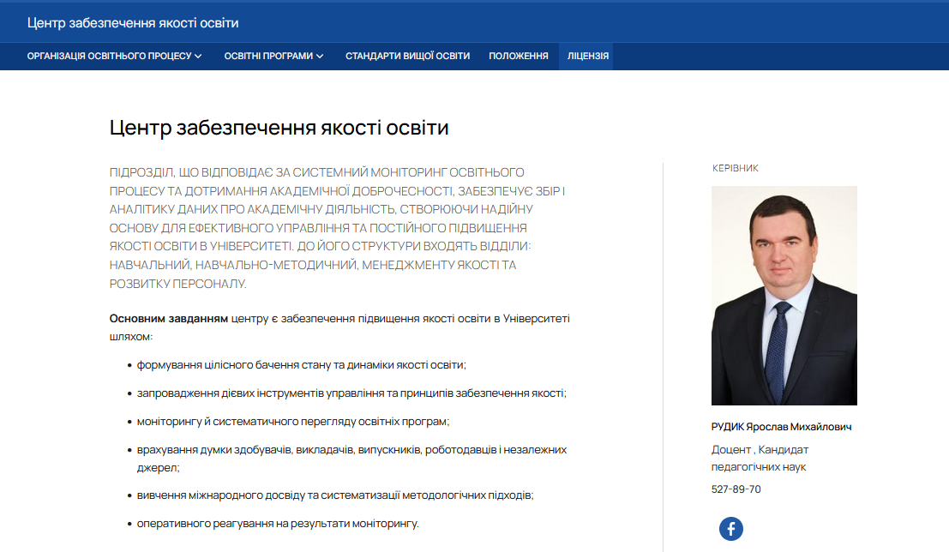
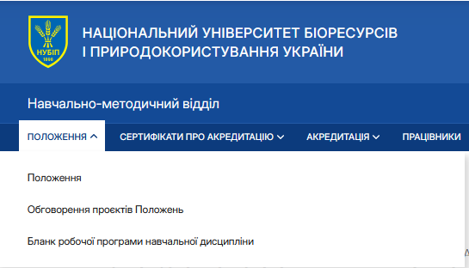
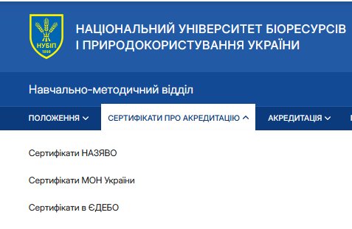
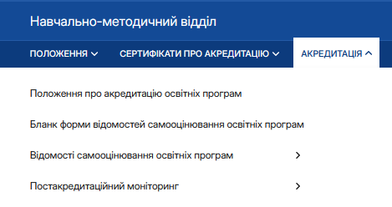
https://nubip.edu.ua/offices-and-services

Slide 4
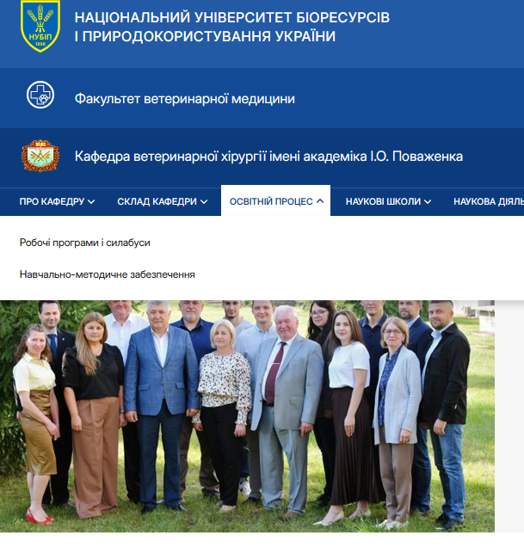
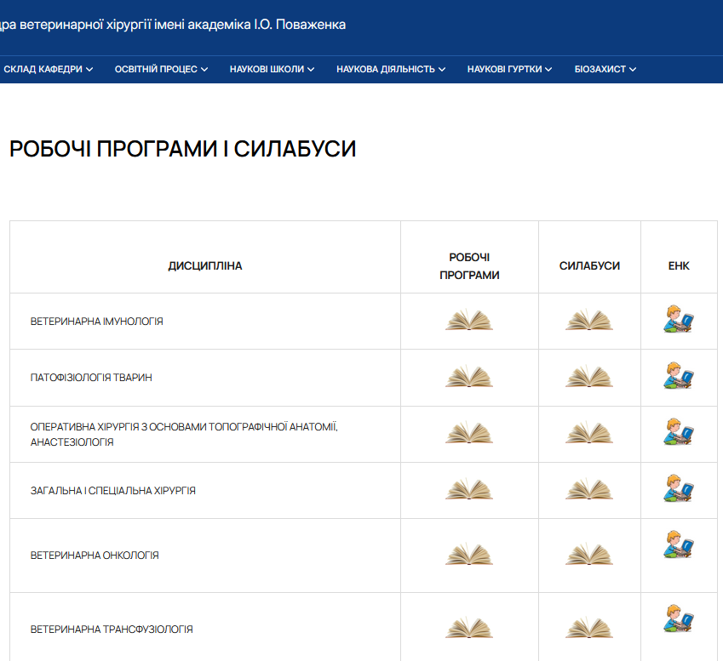
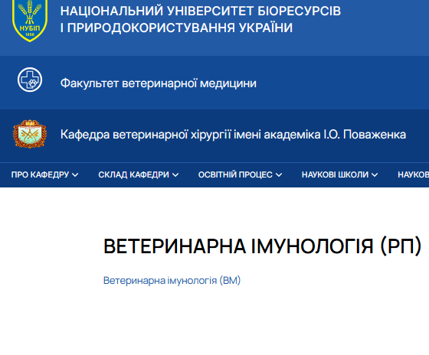
Розміщення робочих програм навчальних дисциплін на новому сайті університету

Slide 5
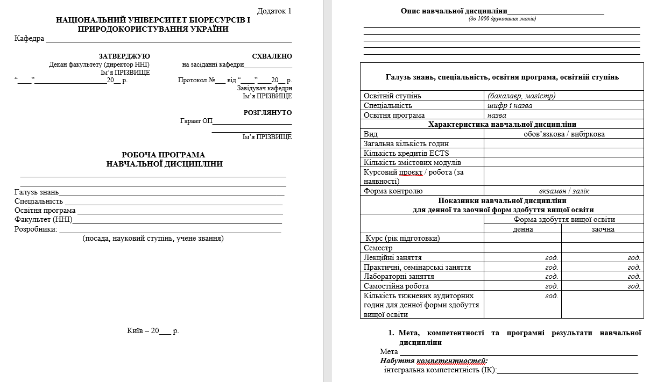
Бланк робочої програми
nubip.edu.ua

Slide 6
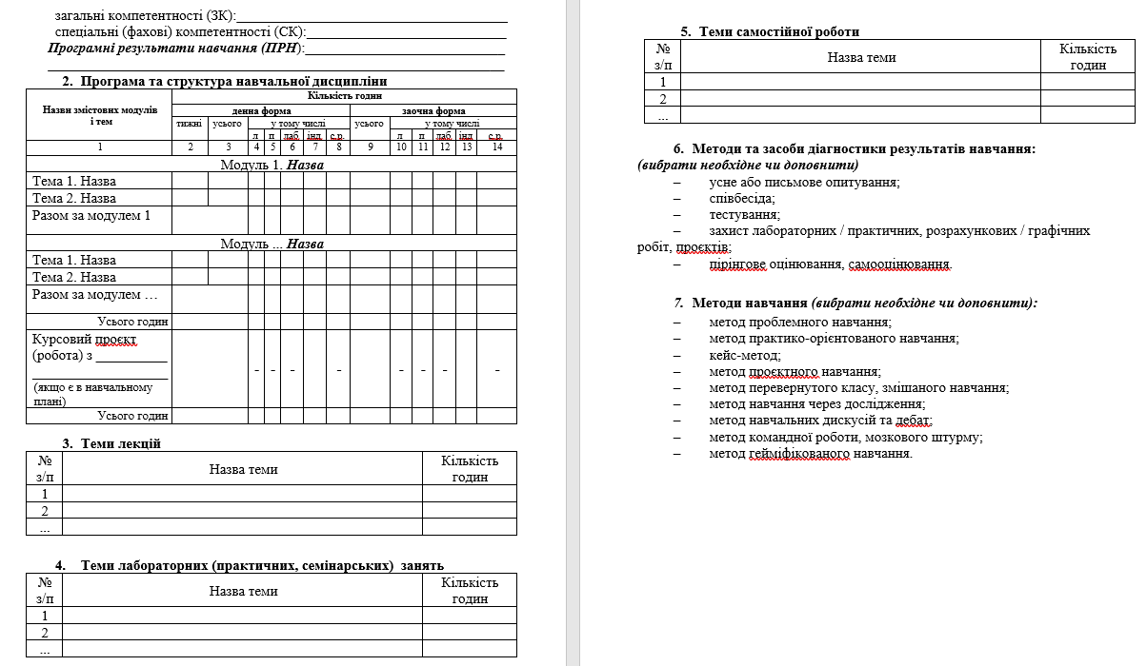
Бланк робочої програми
nubip.edu.ua

Slide 7
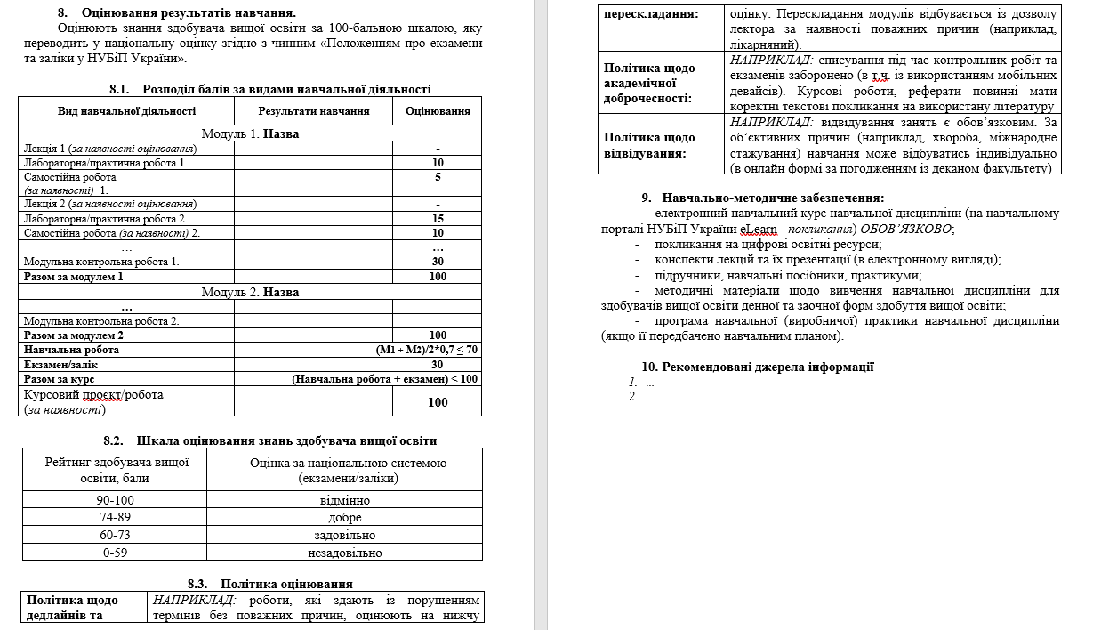
Бланк робочої програми
nubip.edu.ua

Slide 8
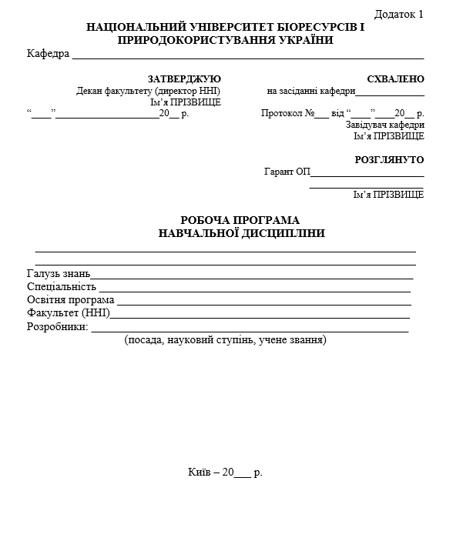
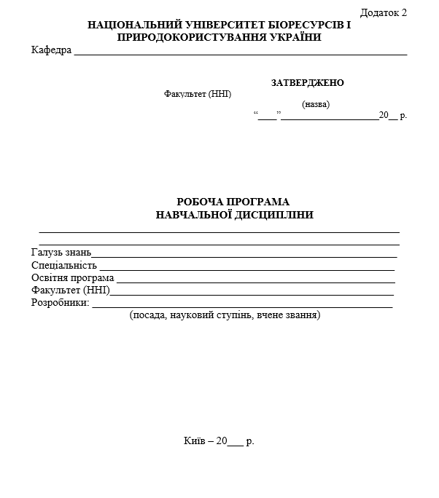
Титульна сторінка робочої програми
Затвердження
Оприлюднення
nubip.edu.ua

Slide 9
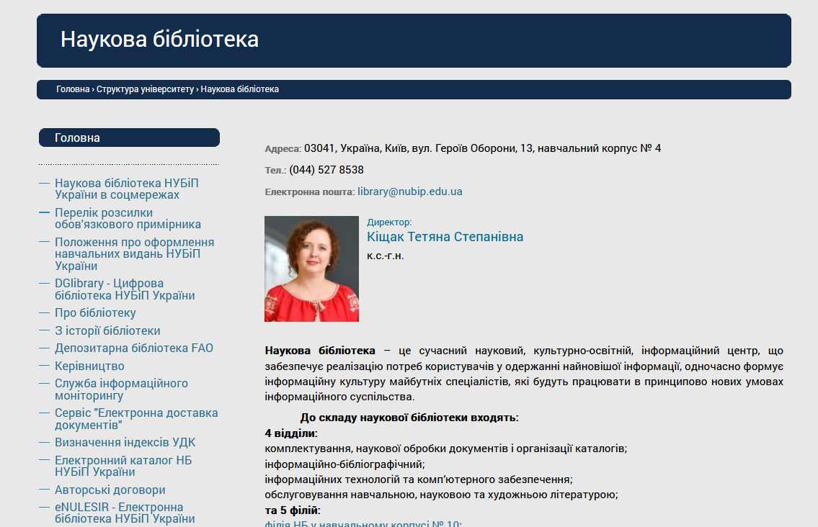
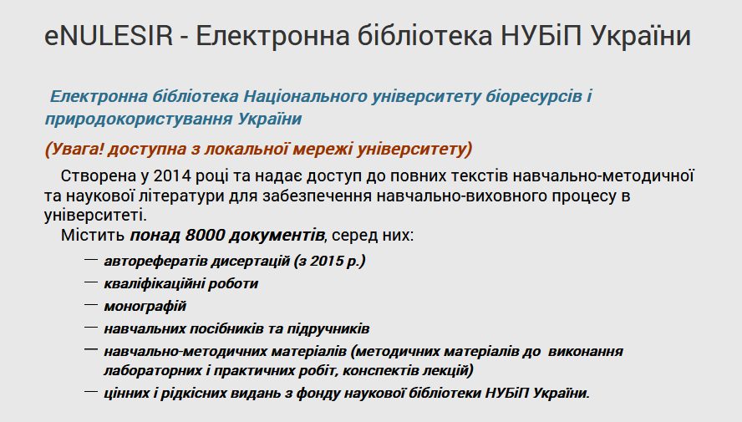
Розміщення електронних версій посібників і підручники
nubip.edu.ua

Slide 10
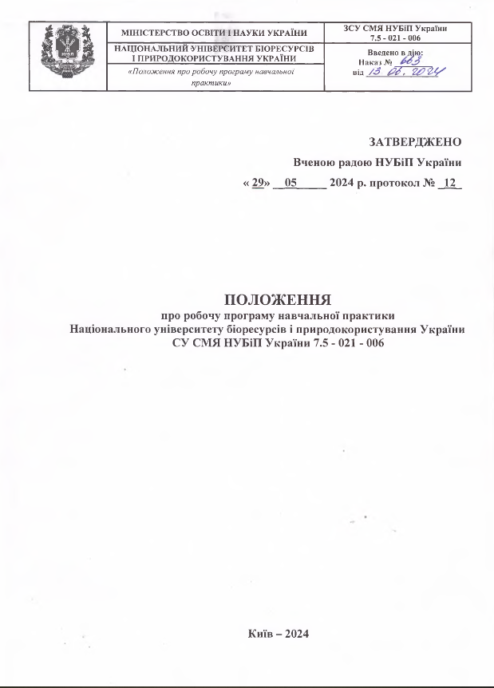
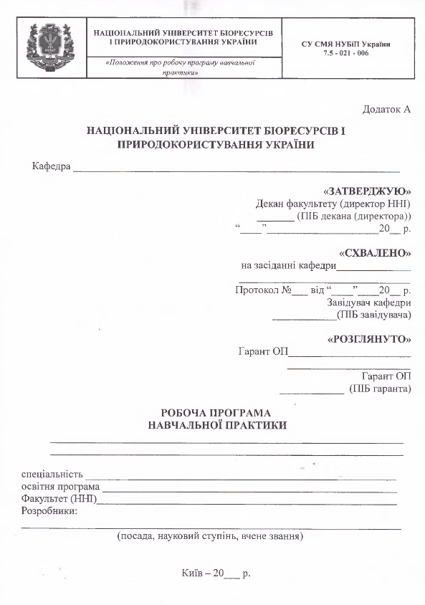
Робочі програми навчальної практики
http://qms.nubip.edu.ua/wp-content/uploads/2024/06/MS-QMS-NUBiP-Ukraine-7.5-021-006.pdf
nubip.edu.ua

Slide 11
Терміни оновлення навчально-методичного забезпечення
Грудень - березень – процедура оновлення освітніх програм;
Квітень – передача на кафедри навчального навантаження;
Квітень – травень – процедура оновлення робочих програм навчальних дисциплін на наступний навчальний рік;
Перша декада червня – оприлюднення оновлених робочих програм на сайті кафедр та в електронному навчальному курсі;
Друга декада червня – перевірка стану оновлення на сайтах кафедр навчально-методичного забезпечення.
nubip.edu.ua

Slide 12
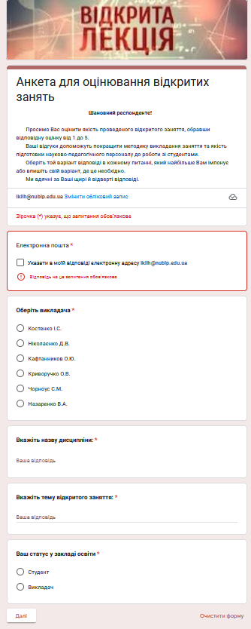
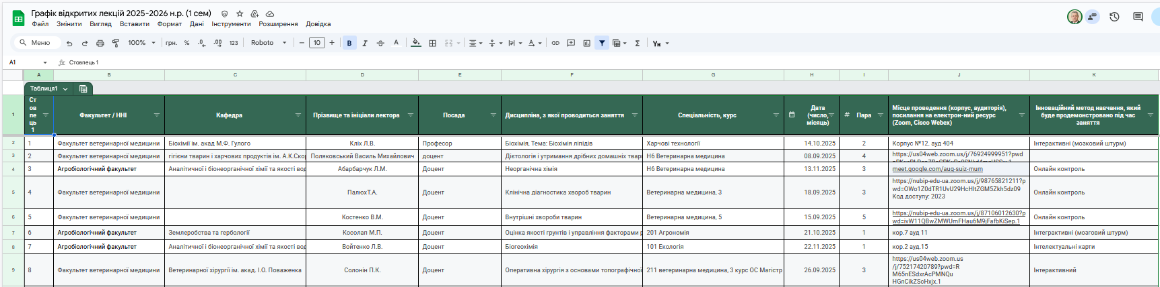
Відкриті лекції
nubip.edu.ua

Slide 13
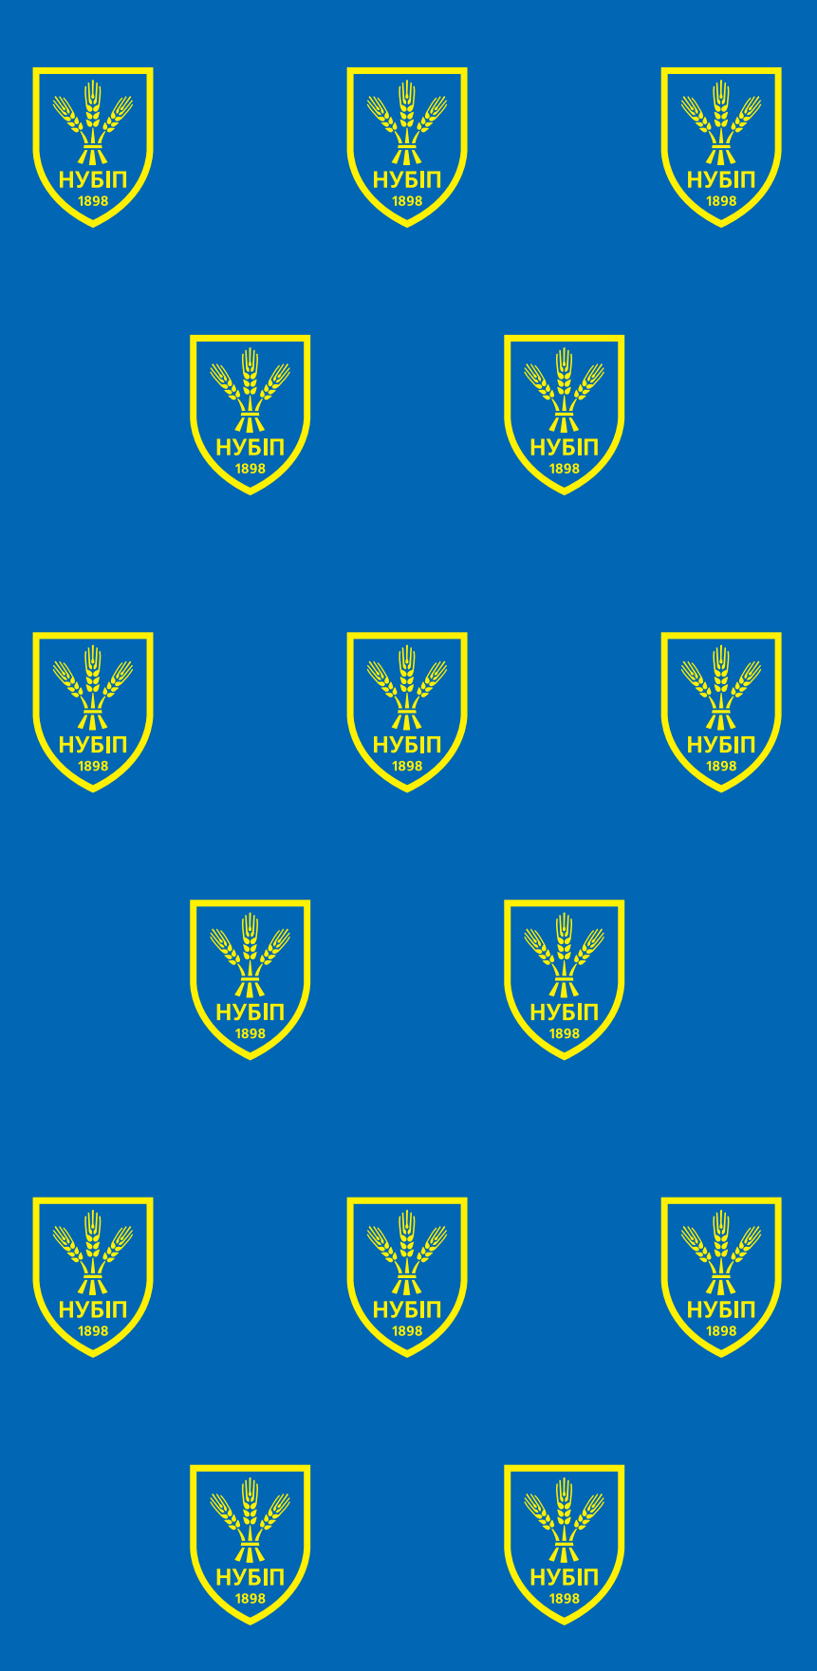
Лариса Кліх, завідувач навчально-методичного відділу
Тел. 044-527-88-71
E-mail: nm_dep@nubip.edu.ua
Розміщення: кім. 221 корп. 3 корпус
nubip.edu.ua

